Slide 1
安全生产“六化”建设指导手册
根据江苏省安委会印发《关于推进安全生产“六化”建设的实施方案（试行）》编制
网格化、专业化、数字化、全员化、实体化、手册化
Notes:
各位领导、各位同事，大家好！
欢迎参加本次江苏省安全生产“六化”建设专项培训。
首先，我们来了解一下本次培训的政策背景。近年来，国家和省对安全生产工作提出了更高要求，“六化”建设是当前安全生产领域的重要抓手，旨在通过系统化、规范化、标准化等手段，全面提升安全管理水平。
在培训开始前，我先强调一下培训纪律：请大家将手机调至静音或关机状态，认真听讲，积极参与互动，确保培训取得实效。本次培训预计时长约XX小时，我们将围绕“压实安全主体责任”和“筑牢全域防控体系”两个核心目标展开。
下面，让我们正式开始今天的课程。

Slide 2

培训前言 · 学习目标
▍培训前言
▍核心学习目标
根据江苏省安委会印发《关于推进安全生产“六化”建设的实施方案（试行）》编制。
为深入落实江苏省安全生产工作部署，全面推进安全生产“六化”建设落地见效，破解当前安全管理中“监管有盲区、能力有短板、责任不到底、操作不规范”等突出问题，特开展本次专项培训。
本次培训严格对标江苏省安全生产“六化”工作要求，聚焦企业落地实操，明确各岗位工作标准与实施路径。
精准掌握“六化”的核心内涵、政策要求、建设标准
明确各层级、各岗位“六化”建设的落地职责与实操方法
破解企业安全管理痛点，实现安全管理规范化、闭环化、长效化
推动企业主体责任全面压实，守住安全生产底线红线
Notes:
重点强调本次培训不是纯政策宣讲，而是聚焦“怎么干、怎么落地、怎么避坑”，让学员明确学习目的，提升听课专注度。

Slide 3
目录
01.应急管理局官方“六化”指导手册
02.网格化：织密全域覆盖的安全监管责任网
03.专业化：筑牢精准防控的安全专业支撑
04.数字化：赋能智能高效的安全风险防控
05.全员化：压实全员覆盖的安全生产责任
06.实体化：夯实坚实可靠的安全基础保障
07.手册化：规范简明易行的岗位安全行为
08.“六化”协同推进与落地实施要求
Notes:
快速过一遍目录，让学员了解整体课程框架，说明核心重点在第二到第七部分的“六化”实操内容。

Slide 4

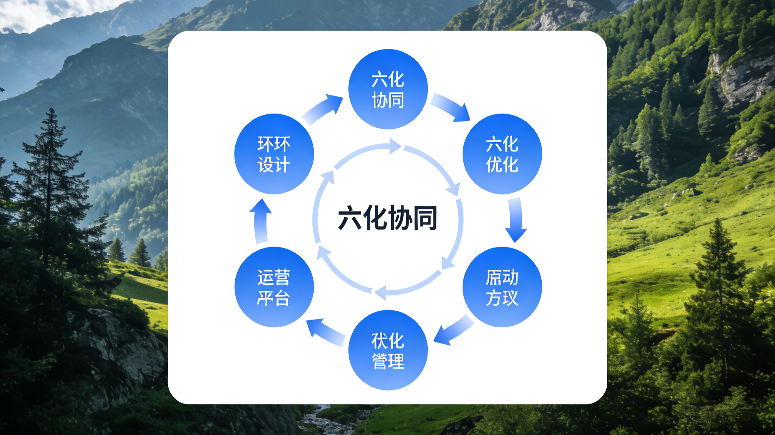




“六化”出台背景与核心价值
一、出台背景
政策层面：全省安全生产领域顶层设计，治理体系和能力现代化的核心抓手。
现实层面：针对基层监管“最后一公里”不通、主体责任落实不深等痛点的系统方案。
核心要义：网格覆盖、专业支撑、数字赋能、全员参与、实体落地、手册规范
二、核心价值
补短板：破解“上热中温下冷”、制度执行“两张皮”顽疾。
建体系：构建全流程、全要素、全场景的闭环管理体系。
防风险：风险早识别、隐患早处置，源头压降事故。
促长效：推动从“被动整改”向“主动防控”、“人防+技防”转变。
Notes:
讲清楚“为什么要推六化、六化能解决我们什么问题”，让学员理解工作的必要性，而不是单纯的政策任务。
首先，从背景来看，“六化”是江苏省安全生产领域的顶层设计，是治理体系和能力现代化的核心抓手。现实中，我们面临基层监管“最后一公里”不通、企业主体责任落实不深等痛点，“六化”正是针对这些问题的系统性解决方案。其核心要义在于实现网格覆盖、专业支撑、数字赋能、全员参与、实体落地和手册规范。
其次，从核心价值来看，“六化”主要体现在四个方面：一是补短板，解决“上热中温下冷”和制度执行“两张皮”的问题；二是建体系，构建全流程闭环管理体系；三是防风险，实现风险早识别、隐患早处置；四是促长效，推动安全生产从被动整改向主动防控转变，实现人防与技防的有机结合。

Slide 5


Slide 6
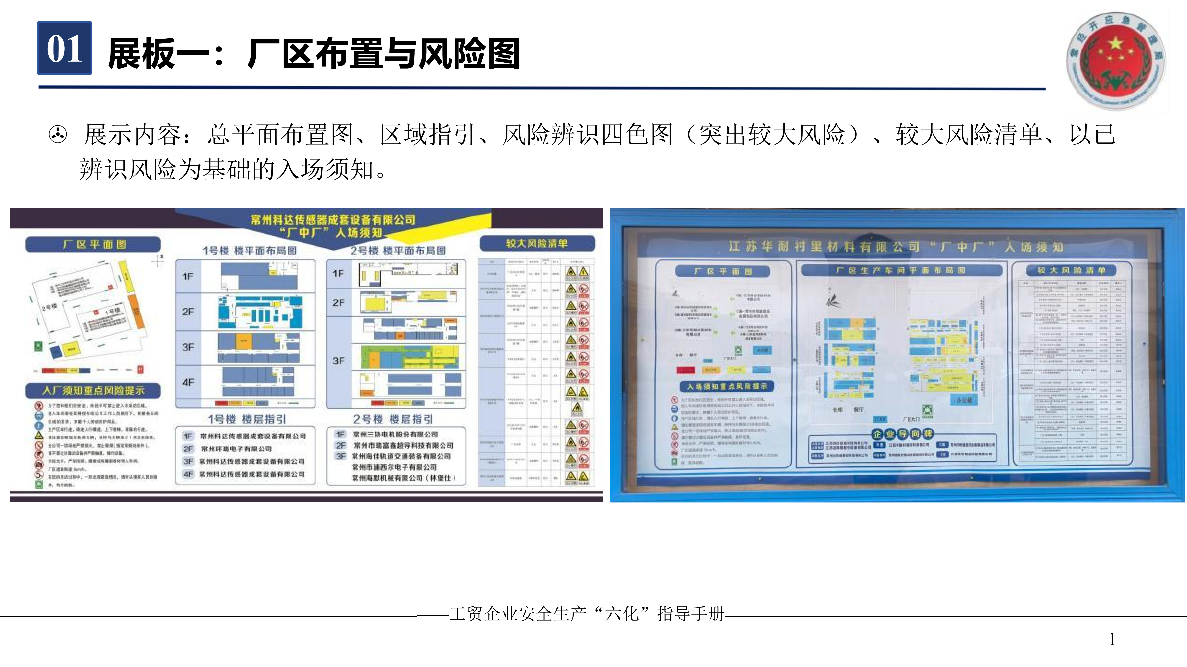

Slide 7
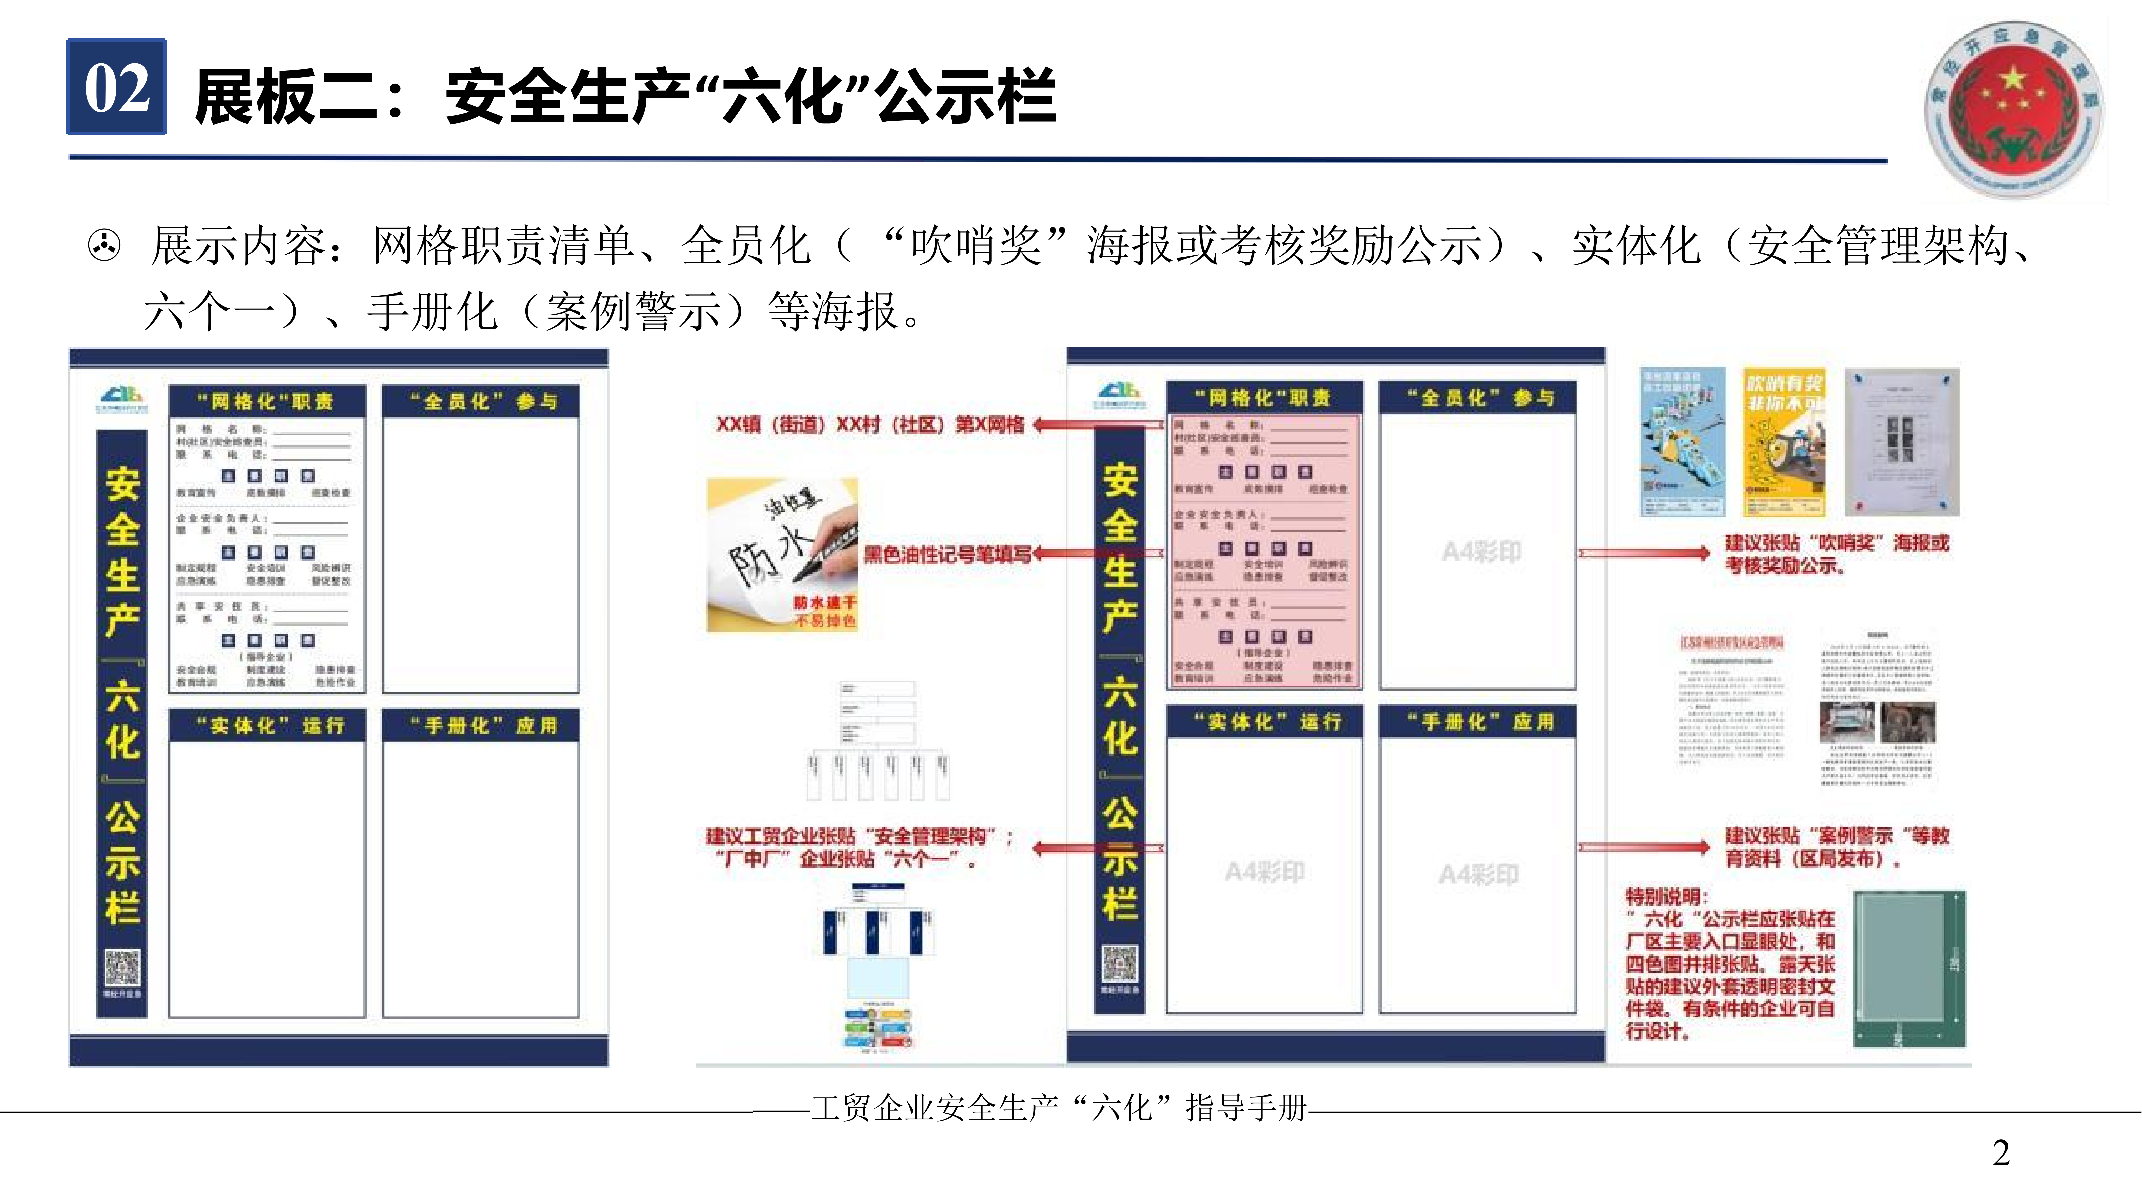

Slide 8
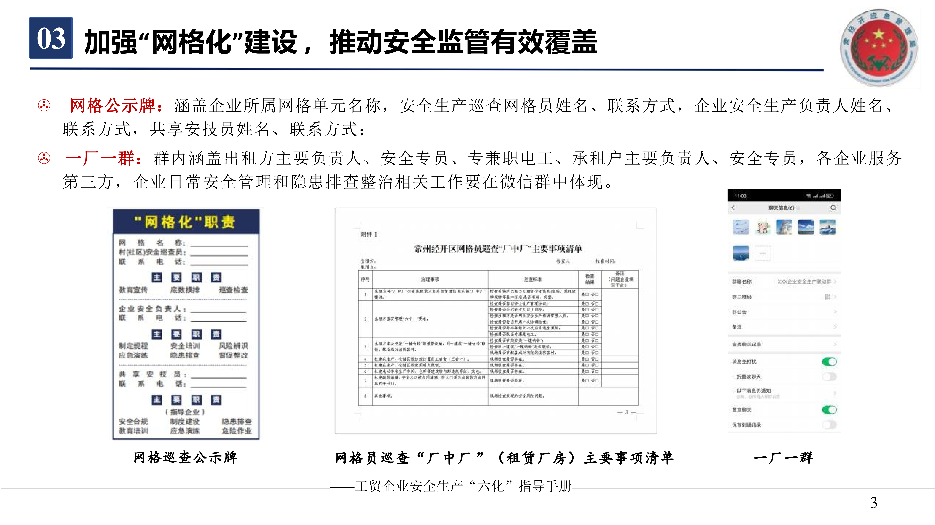

Slide 9
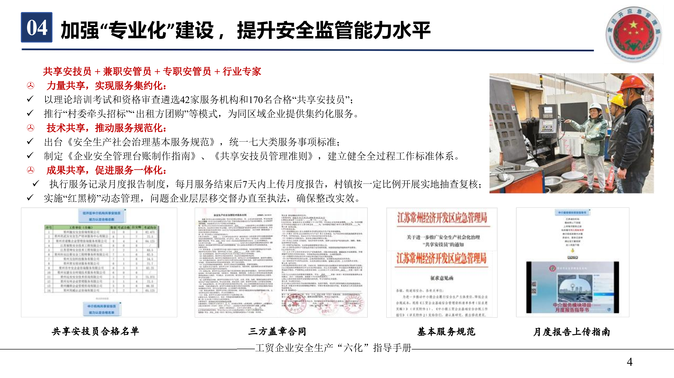

Slide 10
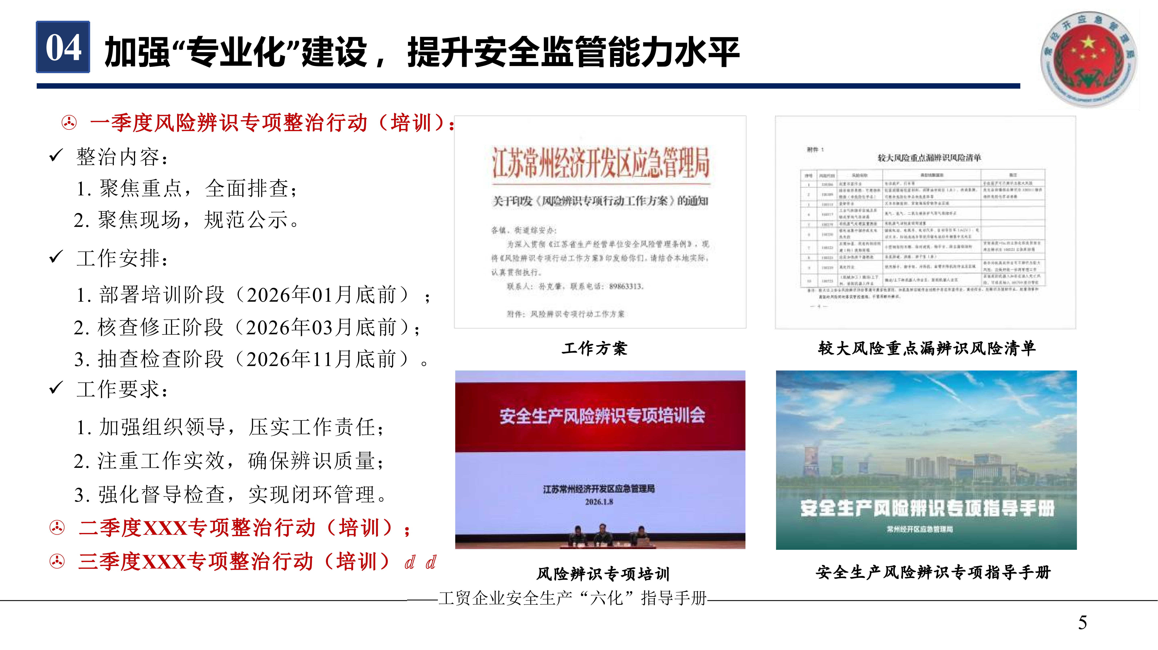

Slide 11
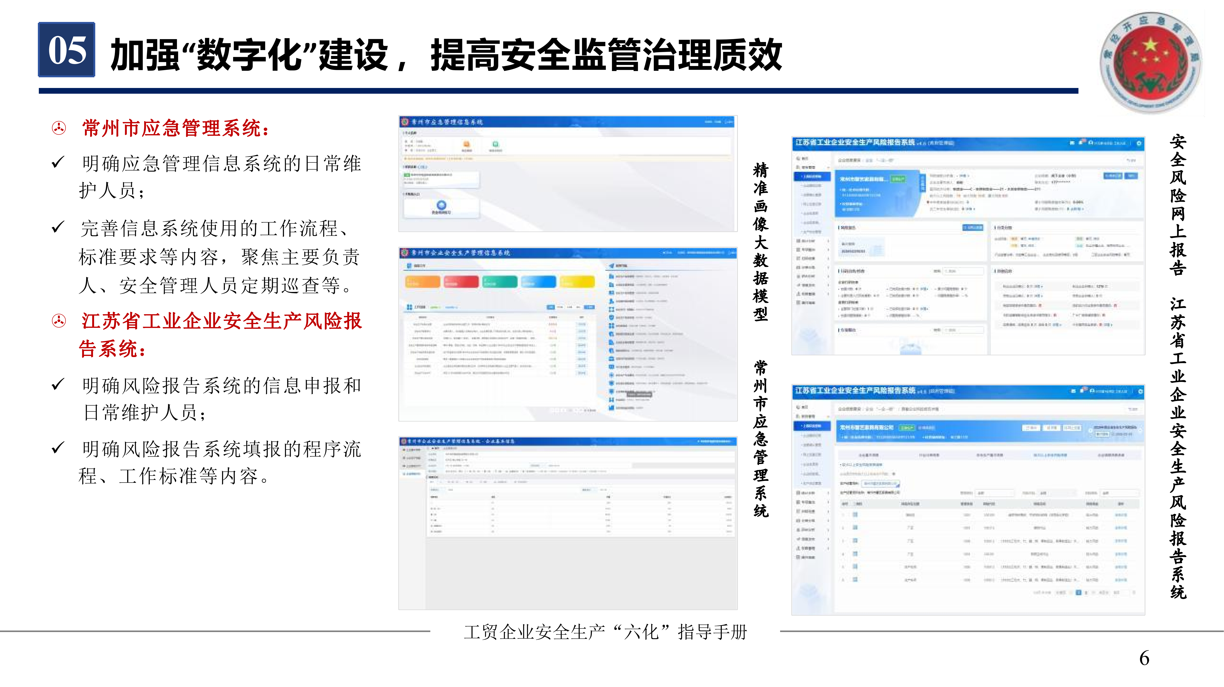

Slide 12
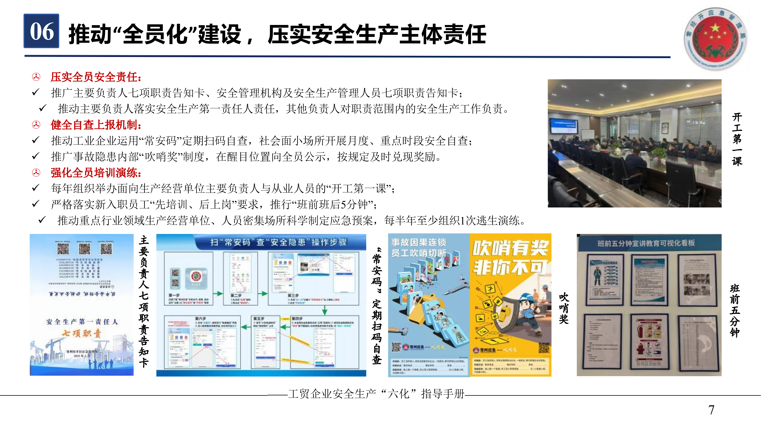

Slide 13
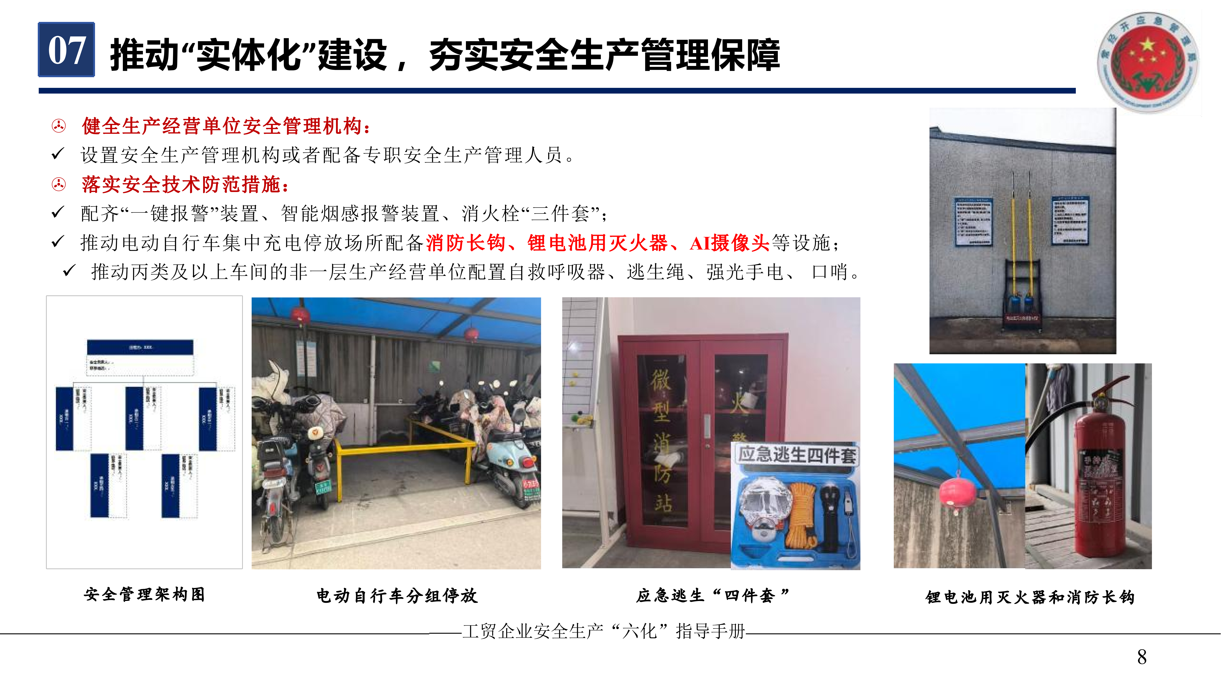

Slide 14
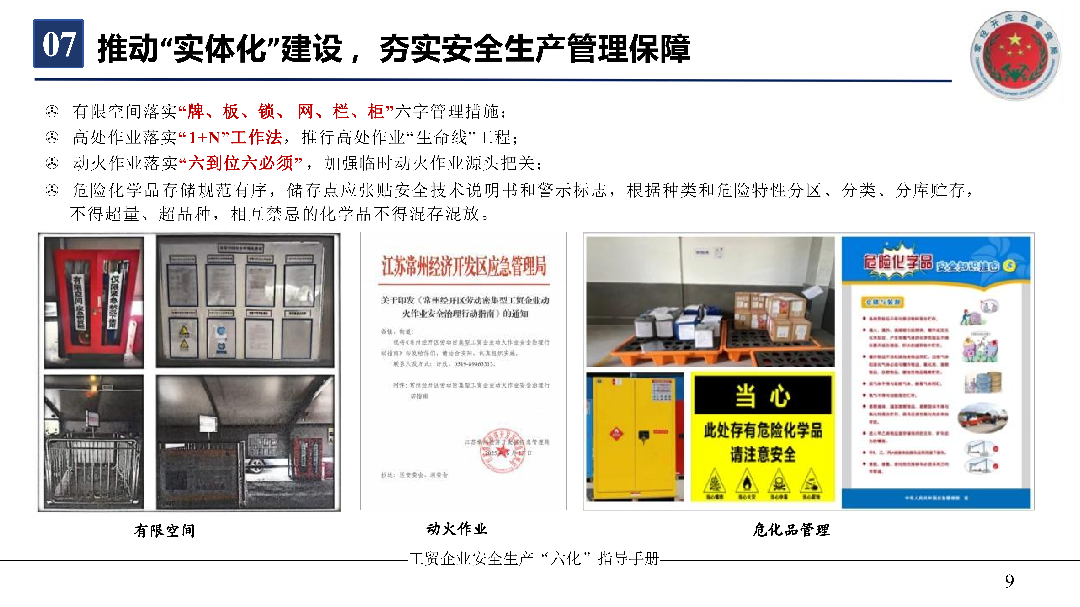

Slide 15
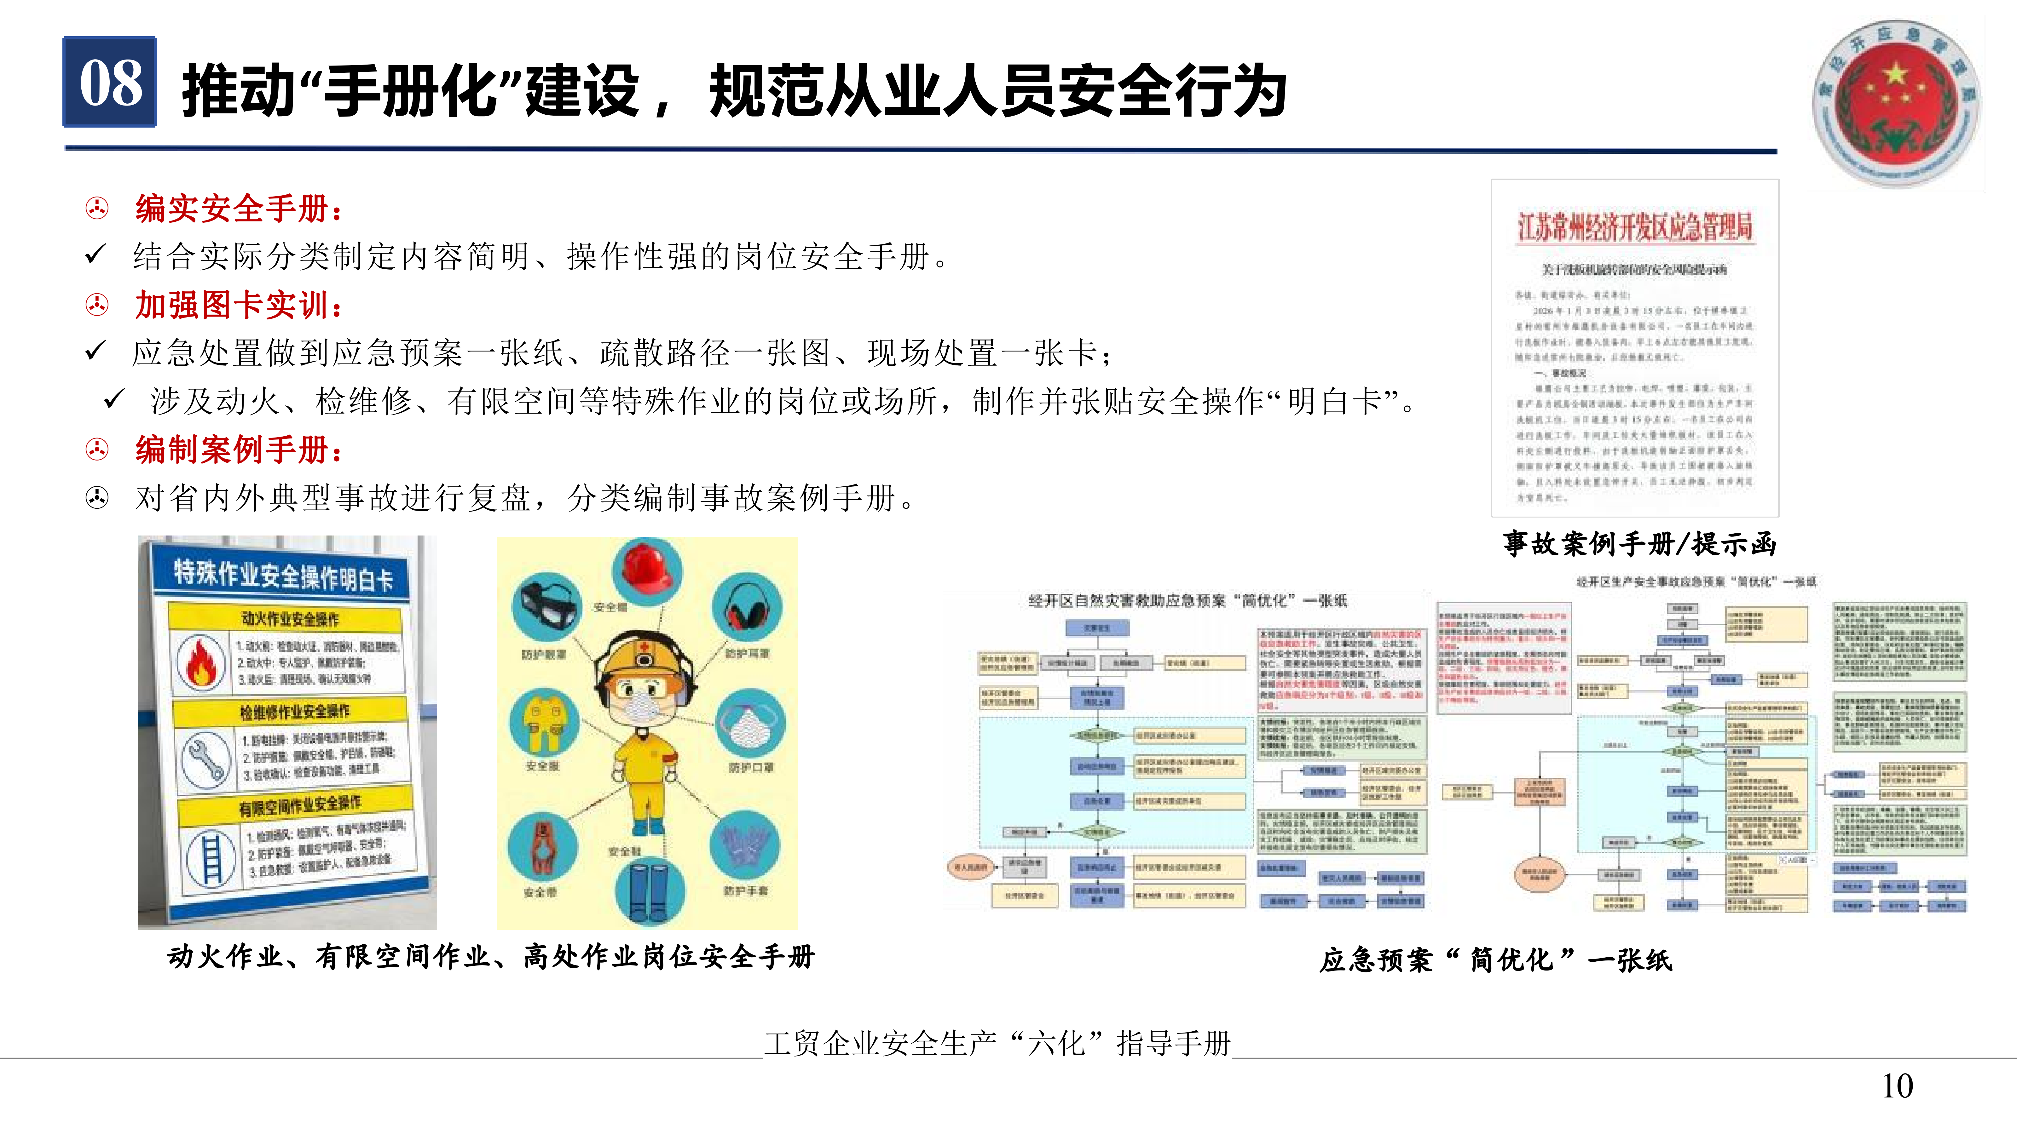

Slide 16

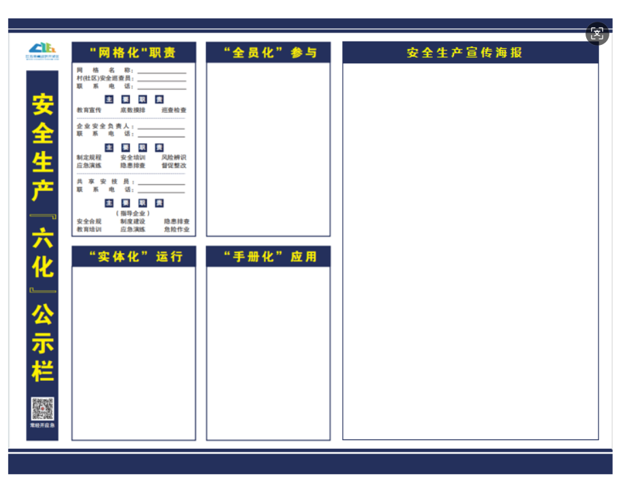
公众号：每日安全分享 下载以下模板资料

Slide 17
网格化
PATR 2
织密全域覆盖的安全监管责任网
Notes:
进入第一章节，网格化管理是安全生产监管的“最小单元”和“神经末梢”，是落实责任的基础。

Slide 18

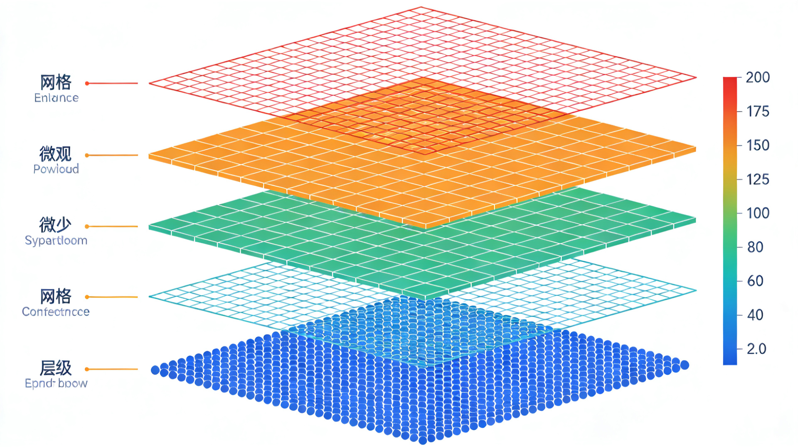



网格化管理 · 核心内涵与建设目标
核心定义
以“属地管理、分级负责、全域覆盖”为核心，划分层级网格，明确责任主体与范围，实现监管无死角。
核心原则
坚持边界清晰、权责对等、全域覆盖，确保无缝衔接与闭环管理。
建设目标
打通安全监管“最后一公里”，压实最小单元责任，实现风险早发现、隐患早处置。
图示：网格化管理层级划分与全域覆盖示意
关键成效：
通过网格化管理，实现从“被动应对”向“主动预防”转变，确保安全隐患早发现、早报告、早处置，大幅提升监管效能。
核心定位
安全生产监管的“最小单元”，责任落实的“神经末梢”。
Notes:
用通俗的话讲，网格化就是“分片包干、责任到人”，每一块区域、每一个车间、每一个岗位，都有人管、有人负责，出了问题能找到对应的人。

Slide 19



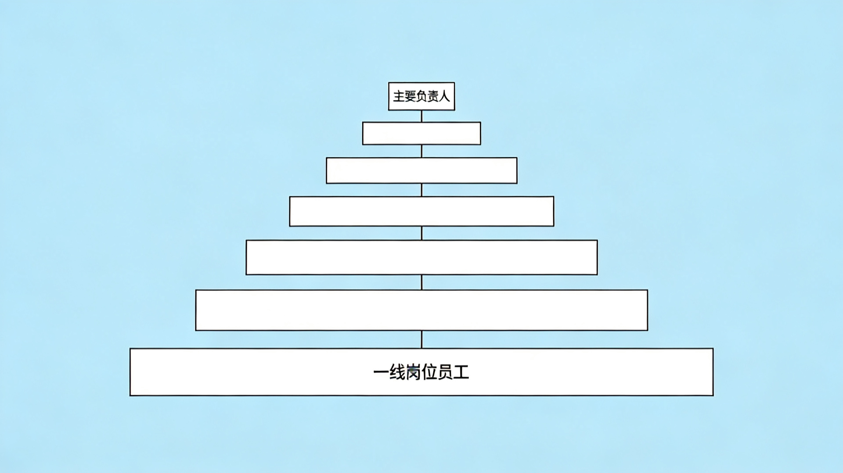
网格划分标准与层级责任体系
一、网格划分核心规则
科学分级划片
按区域、部门、车间、班组、岗位、场所进行分级划片管理。
边界清晰全覆盖
做到边界清晰、不交叉、不重叠、无空白，实现管理全覆盖。
风险适配原则
高风险区域单独划格，低风险区域可合并，确保责任落地。
二、企业四级网格责任体系（核心）
网格层级 | 责任主体 | 核心职责
一级网格 | 企业主要负责人 | 统筹部署、资源保障、责任考核
二级网格 | 部门/车间负责人 | 分管管理责任，监督下级履职
三级网格 | 班组/片区负责人 | 日常巡查、隐患排查、现场管理
四级网格 | 岗位员工/巡查员 | 岗位隐患排查、遵章守纪、风险上报
四级网格组织架构示意图
Notes:
重点强调，网格划分不是画个图就完事，核心是把责任明确到具体的人，每个网格的责任人、责任范围、要干什么，必须清清楚楚，不能模糊。

Slide 20

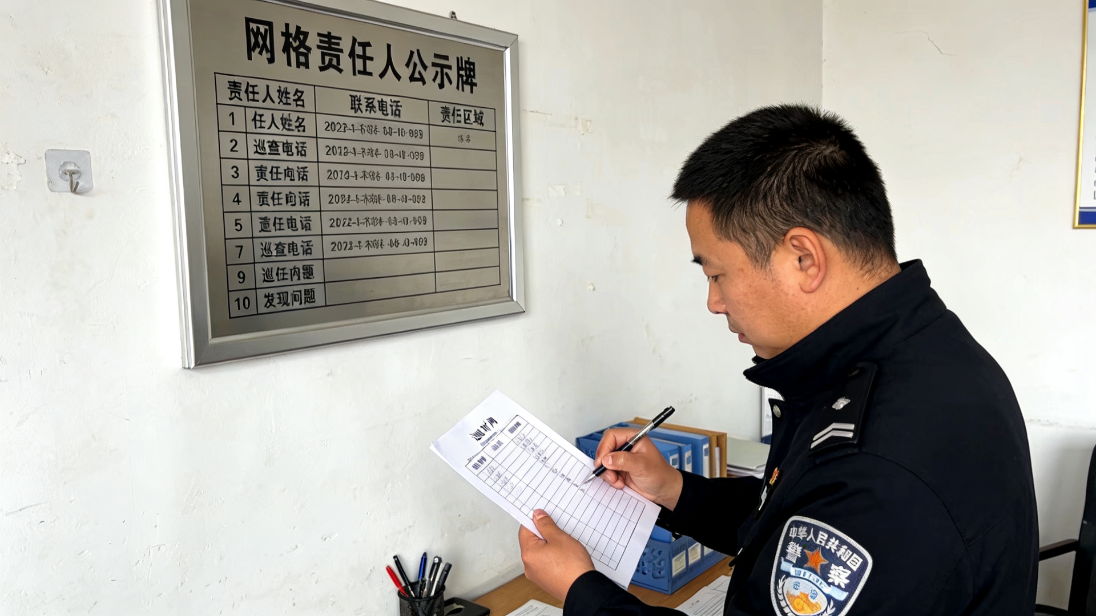




网格化日常运行与闭环管理机制
一、网格化核心工作闭环流程
网格巡查排查
隐患/问题上报
分流交办处置
整改落实
复核验收
销号归档
二、日常运行核心要求
巡查管理规范化
跨级联动协同化
明确各层级网格巡查频次、重点及记录规范，高风险区域实施加密巡查。
建立跨网格隐患协同处置、上下层级责任传导机制，杜绝推诿拖延。
台账资料可追溯
责任公示透明化
网格员巡查记录与公示牌实景
规范留存巡查记录、隐患台账、整改闭环资料，确保全过程有据可查。
网格责任人、责任范围、监督电话公示上墙，主动接受全员监督。
Notes:
网格化能不能落地，关键看运行机制，不是划了网格就结束了，而是要让网格“转起来”，形成闭环，不能巡查走过场、隐患报上来没人管。
首先，我们看上方的核心工作闭环流程。这是一个从“网格巡查排查”开始，到“隐患上报”、“分流交办”、“整改落实”、“复核验收”，最后“销号归档”的完整闭环。任何一个环节缺失，网格化管理就会流于形式。
其次，为了保障这个闭环有效运行，我们在日常工作中必须落实四个核心要求：
第一，巡查管理要规范。明确频次和重点，特别是高风险区域要加密巡查。
第二，联动机制要顺畅。跨网格的问题要协同处置，上下级之间要责任传导，不能推诿。
第三，台账管理要严谨。所有的记录和整改过程都要留痕，做到可追溯。
第四，公示机制要透明。把责任人、监督电话都公示出来，让群众监督我们的工作。
左侧的图片展示了我们网格员在日常工作中填写巡查记录和查看公示牌的真实场景，这正是我们落实闭环管理的具体体现。

Slide 21


网格化落地常见误区与优化提升路径
常见误区（避坑提醒）
优化提升路径
重形式轻实效：网格划了、图做了，责任没落地，挂名不履职
巡查走过场：巡查不深入，只看表面，隐患查不出来
责任不闭环：隐患上报后，没人跟进、没人整改、没人复核
权责不对等：给了网格责任，没给对应的权限和保障
责任公示上墙：全员监督，倒逼责任人履职
建立考核机制：奖惩分明，与薪酬绩效挂钩
开展履职培训：提升隐患排查、现场处置能力
推广优秀案例：以点带面，全面提升网格管理实效
Notes:
这里可以结合企业自身的情况，问问学员有没有遇到这些问题，互动一下，然后讲怎么解决，让内容更贴合实际。

Slide 22
专业化
PATR 3
筑牢精准防控的安全专业支撑
Notes:
进入第二章节，专业化是安全生产的“技术底座”与“能力核心”，是实现精准防控的关键。

Slide 23
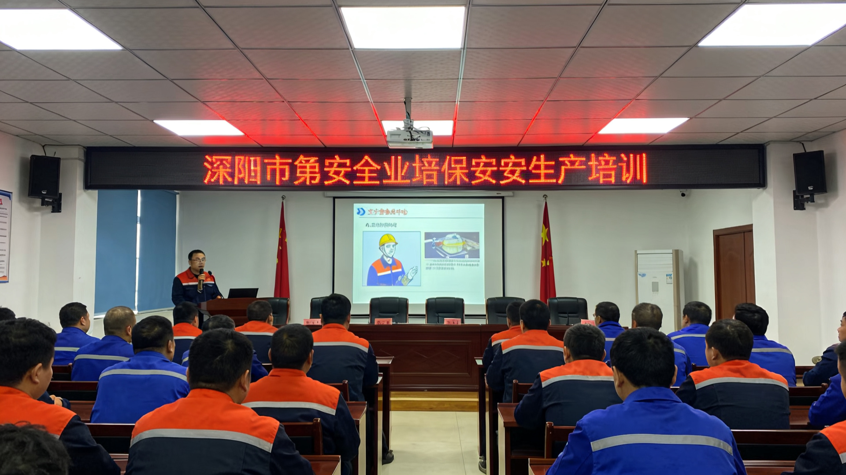



专业化建设 · 核心内涵与建设目标
核心定义
以专业人员、机构、技术、管理为核心，全面提升风险辨识与应急处置能力，破解“不懂管、不会管”痛点。
核心原则
坚持“专业人做专业事”，补齐能力短板，实现安全风险的精准防控与科学管控。
建设目标
专业培训实景
打造专业过硬的安全管理队伍，构建科学体系，提升管理的科学性、精准性与有效性。
通过系统化的专业培训，强化安全意识，提升实操技能。图为安全管理人员正在接受专业知识授课，这是打造高素质安全管理队伍的重要环节。
核心定位
安全生产的“技术底座”与“能力核心”。
Notes:
安全生产是个技术活，不是靠喊口号、拍脑袋就能管好的，必须靠专业的人、专业的技术、专业的方法，才能真正把风险管住。
首先，我们要明确专业化建设的核心定义，它是以“人、机、料、法、环”中的专业人员和技术为核心，旨在破解以往安全管理中“不懂管、不会管、管不好”的痛点。
其次，坚持“专业人做专业事”的原则，补齐能力短板，实现精准防控。
我们的目标是建立一支专业过硬的队伍，构建科学的管理体系。
最终，将专业化建设定位为安全生产的“技术底座”与“能力核心”，为企业的安全发展提供坚实保障。

Slide 24





专业化能力建设的四大核心维度
人员专业化
机构专业化
安全管理人员、特种作业人员持证上岗，符合法定资质要求
明确各岗位专业能力标准，杜绝无证上岗、资质过期等问题
按法律法规要求设置安全管理机构，明确组织架构与职责
健全议事、决策、执行机制，杜绝机构虚设、空转
技术专业化
管理专业化
规范应用风险辨识、隐患排查、检测检验等专业技术
配齐专业检测设备、防护装备，提升技术防控能力
专业化编制安全生产管理制度、操作规程、应急预案
建立专业的风险分级管控、隐患排查治理双重预防机制
专业装备与资质保障：配备符合标准的安全防护装备（如安全帽、护目镜、安全带等）是技术专业化的重要体现，也是保障人员安全的最后一道防线。
Notes:
这四个维度是相辅相成的，人员是核心，机构是载体，技术是手段，管理是保障，四个维度都要抓，不能偏废。

Slide 25






第三方专业服务的合规应用与管理要点
可引入的第三方专业服务范围
安全评价、风险辨识、隐患排查、检测检验、职业卫生检测；安全培训、应急预案编制与演练、安全管理体系建设咨询等。
核心管理要点（避坑重点）
合规选型：选择资质齐全、业绩过硬机构，杜绝无资质、挂靠资质机构。
明确权责：签订规范合同，明确服务标准，杜绝“一包了之”。
核心警示
引入第三方服务，不等于把安全责任甩出去了。
企业的安全生产主体责任，永远是企业自己承担的，不能一包了之。
过程管控：全程监督复核，杜绝走过场、报告与实际不符。
能力转化：借助第三方服务，同步提升内部人员专业能力，转化为自身管理能力。
Notes:
重点强调，引入第三方服务，不等于把安全责任甩出去了，企业的安全生产主体责任，永远是企业自己承担的，不能一包了之。

Slide 26








专业化能力提升的落地路径与实操方法
一、分层级专业培训体系建设
管理层
安全管理人员
一线员工
特种作业人员
重点培训安全法律法规、主体责任、安全管理决策能力
重点培训风险辨识、隐患治理、应急管理、合规管理专业能力
重点培训岗位操作规程、风险防控、应急处置专业技能
严格落实持证上岗、定期复审、专项技能提升培训
二、长效能力提升保障措施
专业人才队伍建设：完善人才引进、内部培养、职称晋升、激励机制
常态化能力校验：定期开展技能比武、应急演练、专业考核，以考促学
行业交流学习：对标行业优秀企业，学习先进专业管理经验
持续更新迭代：跟进新法规、新标准、新工艺，同步更新专业知识
安全生产培训实景
Notes:
专业化能力不是一蹴而就的，是持续提升的过程，要建立常态化的培训、考核、提升机制，让全员的专业能力跟得上安全管理的需求。

Slide 27
数字化
PATR 4
赋能智能高效的安全风险防控
Notes:
进入第三章节，数字化是安全生产的“智慧大脑”与“千里眼”，是提升管理效率和精准度的重要手段。

Slide 28


数字化建设 · 核心内涵与建设目标
核心定义：人防+技防双轮驱动
依托大数据、AI等技术，推动管理模式转变，实现安全管理智能化、精准化、闭环化。
核心原则：实用为王，提质增效
坚持闭环管理与数据赋能，杜绝重建设轻应用，确保数字化建设实效。
建设目标：全流程闭环管理
实现风险智能感知、隐患排查闭环、监测预警实时响应及全流程数据可追溯。
技术赋能安全管理
通过数字化手段，解决传统安全管理中“看不见、管不到、管不及时”的痛点，实现从被动应对向主动预防的根本性转变，筑牢安全生产防线。
核心定位：智慧大脑与千里眼
打造安全生产的智能决策中枢，实现全域感知与精准治理。
Notes:
数字化不是搞花架子，不是买个系统、装几个摄像头就完事了，核心是要用技术解决人工管不好、管不到、管不及时的问题。

Slide 29



数字化建设核心场景与落地应用
风险智能监测预警
隐患排查闭环管理
• 重大危险源、高风险作业实时在线监测
• 超限违规智能预警，变“事后处置”为事前防控
• 上报、交办、整改、销号全流程线上化
• 超时预警、责任追溯，杜绝整改拖延闭环
“以房管安”数字化管理
全要素数字化管理
物联网监测实景
• 场所、设备、人员、作业全要素绑定
• 实现“一码查全域、一码管全流程”，底数清
• 线上培训、考核、应急演练管理
• 资质、台账、检验全程可追溯
通过物联网设备实时采集现场数据，结合智能算法，实现安全风险的动态感知与即时预警。
Notes:
给大家讲的这些场景，都是企业可以直接落地的，大企业可以建一体化平台，中小企业可以先选1-2个刚需场景分步落地，不用一步到位。

Slide 30




数字化平台落地实施与全流程闭环管理
一、数字化建设实施步骤（循序渐进，不盲目投入）
需求梳理
平台选型/搭建
功能落地测试
全员操作培训
常态化应用
迭代优化
二、数字化闭环管理核心要求
数据管理：确保数据采集真实、及时更新、安全存储、合规使用，杜绝虚假数据。
责任明确：明确各岗位数字化操作职责、上报要求、处置时限，人人会操作。
预警处置：建立预警信息快速响应机制，收到预警第一时间处置、反馈，杜绝视而不见。
线上线下融合：数字化工具要贴合现场管理实际，杜绝线上线下“两张皮”。
安全生产数字化平台操作培训现场
Notes:
很多企业数字化搞不好，不是系统不好，是落地没做好，建完了没人用、不会用，所以培训、责任明确、机制建设，比买系统更重要。

Slide 31
数字化建设常见误区与低成本落地指引
常见误区（避坑重点）
中小企业低成本落地路径
1. 重建设轻应用：花大价钱建平台，日常不用、数据不更新，变成摆设。
2. 重投入轻运维：设备、平台建完无人维护更新，很快失效。
3. 脱离实际需求：盲目追求功能多、界面好看，不贴合现场管理需求。
4. 数据孤岛：多系统不互通、数据不共享，反而增加管理负担。
1. 分步实施：优先落地高频刚需、高风险场景，不盲目求全。
2. 用好现有资源：对接政务端免费平台，选用轻量化SaaS工具。
3. 小步快跑：先试点再推广，验证效果后全面铺开，降低试错成本。
4. 建长效运维机制：明确专人负责，保障平台长期有效运行。
核心原则：中小企业数字化转型应“花小钱办大事”，聚焦解决实际问题，拒绝形象工程。
Notes:
这里重点照顾中小企业，不是只有大企业才能搞数字化，中小企业也可以花小钱办大事，核心是解决实际问题，不是搞形象工程。

Slide 32


全员化建设 · 核心内涵与责任体系构建
核心定义
建立“从主要负责人到一线岗位员工”全覆盖体系，落实“三个必须”，实现人人讲安全、个个会应急。
核心原则
坚持党政同责、一岗双责、齐抓共管、失职追责，确保责任到岗、量化到人。
建设目标
破解“上热中温下冷”难题，实现安全生产全员参与、全员负责、全员监督。
“人人都是安全员”
安全无小事，责任大于天。
构建全员责任体系，筑牢安全防线。
核心定位
安全生产责任落实的“根本保障”。
Notes:
安全生产不是老板一个人的事，也不是安全部门一个部门的事，是企业每一个人的事，从管理层到一线员工，每个人都有安全责任，每个人都要把自己的责任扛起来。

Slide 33






全员安全责任体系与岗位职责明确
《安全生产法》法定要求
必须建立全员安全生产责任制，明确各岗位责任人员、范围和考核标准；责任制必须覆盖所有层级、部门、岗位，无空白、无例外。
主要负责人
安全生产第一责任人，履行7项法定职责，全面负责。
分管/安全部门
承担直接管理责任，统筹落实、监督检查、培训应急。
责任体系层级示意
职能/车间负责人
落实“管业务必须管安全”，对分管领域负直接管理责任。
班组负责人
现场安全管理直接责任人，负责班前交底、巡查、隐患处置。
一线岗位员工
对本岗位安全负直接责任，遵章守纪、规范操作、排查隐患。
核心原则：安全责任必须落实到每一个岗位、每一个人，确保层层有人抓、事事有人管。
Notes:
责任清单不能只写在文件里，要让每个岗位的人都清楚，自己的安全责任是什么，要干什么，不能干的红线是什么，出了问题要承担什么责任。

Slide 34


全员安全能力提升与常态化教育
一、分层分类全员培训体系
新员工
在岗员工
特种作业人员
管理层
严格落实三级安全教育，考核合格方可上岗，杜绝未经培训上岗。
常态化安全及技能培训，新工艺专项培训，每年不少于法定学时。
严格落实持证上岗、定期复审及专项培训，杜绝无证作业。
定期开展法规、主体责任及管理能力培训，提升履职能力。
二、培训与应急能力提升核心要求
内容贴合岗位实际
杜绝照本宣科、走过场，确保培训内容让员工听得懂、记得住、用得上。
常态化应急演练
分层级开展桌面、现场处置及综合演练，全员参与，提升应急处置与避险逃生能力。
严格培训考核
安全生产培训实景
培训全覆盖、考核必合格，不合格不上岗、不合格再培训，确保培训实效。
Notes:
很多事故的发生，都是因为员工不懂、不会、意识不到位，所以培训教育不是走形式，是给员工教保命的技能，必须做实做细。

Slide 35


全员参与的激励约束机制与安全文化培育
激励约束机制（双向发力）
企业安全文化培育
正向激励：鼓励主动参与
打造“人人讲安全”氛围
常态化开展安全主题活动、班前会交底、岗位承诺等。
建立隐患举报奖励、安全标兵评选制度
实行安全绩效与薪酬挂钩机制
设立安全生产合理化建议奖励
反向约束：形成强力震慑
理念融入：把安全理念融入日常工作的每一个环节
全员监督：畅通监督渠道，鼓励举报隐患与违规行为
示范引领：管理层带头落实责任，带头遵守规定，以上率下
建立“三违”行为惩戒机制，严肃处理违规
落实安全责任失职追责机制
核心目标：让员工从“要我安全”转变为“我要安全、我会安全、我能安全”
Notes:
要让员工从“要我安全”，变成“我要安全、我会安全、我能安全”，光靠罚是不够的，要激励和约束双向发力，培育好的安全文化，才能真正实现全员化。

Slide 36
实体化
PATR 5
夯实坚实可靠的安全基础保障
Notes:
进入第五章节，实体化是安全生产工作的“基础底盘”，是所有安全管理工作的前提和保障。

Slide 37


实体化建设 · 核心内涵与建设目标
核心定义：杜绝“空架子”，实现全面落地
推动安全生产管理的机构、人员、经费、装备、制度全面落地，让安全管理有机构管、有人员干、有钱投入、有装备支撑。
核心原则：应配尽配，常态运行
坚持“应配尽配、保障到位、落地见效、常态运行”原则，确保安全管理机制长效化。
建设目标：筑牢基础，解决核心问题
安全防护装备标准化配置示例
筑牢安全生产的硬件与软件基础，彻底解决“没人管、没钱管、没装备管、没制度管”的核心痛点。
硬件保障要点：
必须配备符合国家标准的防护装备，并定期检查维护，确保关键时刻“拿得出、用得上”。
核心定位：安全生产工作的“基础底盘”
实体化建设是所有安全管理工作的前提和保障，是构建安全防线的基石。
Notes:
实体化，就是要把安全管理从“纸上”落到“地上”，不是写在制度里、挂在墙上就完事了，而是要真真正正把机构、人员、钱、装备、制度都做实，这是所有安全工作的基础。

Slide 38


实体化建设五大核心要素与落地标准
机构实体
人员实体
经费实体
依法设置管理机构，明确架构与职责
杜绝虚设挂靠，确保机构正常运转
配齐专职/兼职及特种作业人员
严禁挂名不在岗、在岗不履职
足额提取使用，专款专用保障投入
杜绝挤占挪用，确保隐患整改到位
装备实体
制度实体
配齐防护、监测及应急救援器材
建立常态维护机制，确保完好可用
建立贴合实际的制度体系，杜绝照搬照抄
确保发布、培训、执行全流程落地，拒绝“上墙不落地”
核心原则：机构是载体，人员是核心，经费是保障，装备是支撑，制度是准则，缺一不可。
Notes:
这五个要素，一个都不能少，机构是载体，人员是核心，经费是保障，装备是支撑，制度是准则，缺了任何一个，实体化都是空的。

Slide 39



实体化建设落地实施与验收要点
一、实体化建设实施步骤
对标法规与六化要求自查→梳理短板问题→制定整改方案→逐项落地整改→内部自查验收→长效保持优化
二、核心验收与管理要点
合规性底线
机构、人员、经费、装备、制度必须符合《安全生产法》等法律法规底线，严禁打折扣。
实效性导向
杜绝应付检查做表面文章，重点核查“用没用、有没有效果”，确保建设实效。
台账规范化
规范留存机构文件、人员资质、经费凭证、设备台账等资料，确保全程可追溯。
图示：基层网格责任人巡查记录与公示牌实景
动态评估：每季度/半年开展一次成效评估
Notes:
实体化建设，不是一劳永逸的，不是这次配齐了就完事了，要动态管理，比如人员离职了要及时补充，设备到期了要及时更新，法规更新了要及时修订制度，确保长期符合要求。

Slide 40
实体化建设常见短板与整改提升方案
常见短板问题 | 针对性整改提升方案 | 合规风险提示
机构虚设、安全管理职责挂靠在其他部门，无专人负责 | 按法规要求设置独立安全管理机构/明确专职管理部门，配齐专职人员，明确岗位职责 | 未按规定设置机构、配备人员，面临行政处罚，发生事故加重追责
安全管理人员身兼数职，精力不足，无法正常履职 | 合理调整岗位职责，确保安全管理人员有充足精力履行安全管理职责，杜绝“挂名不履职” | 安全管理不到位，隐患排查不全面，极易引发事故
安全生产费用提取不足、使用不规范，安全投入不到位 | 严格按规定足额提取安全费用，建立使用台账，专款专用，优先保障隐患整改投入 | 未按规定提取使用安全费用，面临行政处罚，安全保障缺失
安全设备、防护用品配备不足，维护不到位，过期失效 | 全面排查配齐，建立设备维护保养台账，定期检测、及时更新，确保完好有效 | 设备失效、防护不到位，极易引发生产安全事故和职业健康伤害
制度照搬照抄，与企业实际脱节，执行不落地 | 结合企业实际全面修订制度，开展全员培训，监督执行，定期优化 | 制度与实际“两张皮”，管理无依据，操作无规范，责任不落实
风险警示：上述问题均为监管执法重点核查项，企业需对照自查，立即整改，严守合规底线，避免因管理漏洞引发安全事故及法律责任。
Notes:
这些都是企业日常检查中最常见的问题，也是监管部门执法检查的重点，大家要对照自查，赶紧整改，不仅是为了符合六化要求，更是为了守住合规底线，规避事故风险。

Slide 41
手册化
PATR 6
规范简明易行的岗位安全行为
Notes:
进入第六章节，手册化是岗位安全操作的“工具书”和员工安全行为的“准则卡”，是规范操作的关键。

Slide 42



手册化建设 · 核心内涵与编制原则
核心定义
将岗位安全要求、规程、风险管控等编制成简明手册，实现“一岗一册、一人一卡”，让员工看得懂、记得住。
核心原则
坚持简明扼要、贴合岗位、实操性强、通俗易懂、图文并茂，确保手册实用有效。
建设目标
岗位安全手册实景应用
规范岗位作业行为，杜绝“三违”操作，把安全要求落实到每一个岗位、每一次操作。
一岗一册 · 一人一卡
让安全知识触手可及，让操作规范落地生根
核心定位
岗位安全操作的“工具书”、员工安全行为的“准则卡”、保命的“明白纸”。
Notes:
手册化，就是把复杂的安全要求，变成员工随手可查、一看就懂的操作指南，不是厚厚的一本制度文件，而是贴合岗位的、简单明了的操作手册，让员工知道干什么、怎么干、不能干什么、出事了怎么办。

Slide 43









岗位安全手册核心内容与编制规范
覆盖范围：覆盖全岗位、全工种、全流程，聚焦高风险及特种作业岗位，落实“一岗一册、一人一卡”，确保无遗漏。
二、岗位安全手册核心内容框架（缺一不可）
岗位安全职责与红线禁令
明确必须履行的责任，界定绝对不能触碰的红线。
岗位主要风险与管控措施
识别岗位风险点，明确风险位置及具体防控手段。
标准操作规程与作业步骤
规范操作流程，杜绝违规作业，确保步骤清晰。
隐患排查要点与上报要求
明确排查内容、方法及发现隐患后的上报流程。
应急处置措施与避险方法
紧急情况处置、逃生路线及报警方式指引。
典型事故案例与警示教育
剖析同岗位事故案例，吸取教训，引以为戒。
三、编制核心要求
语言通俗：避免术语堆砌，一线员工能看懂
图文并茂：重点加粗标红，搭配操作示意图
内容精准：贴合岗位实际，拒绝照搬照抄
Notes:
编制手册，最忌讳的就是照搬法规、照搬制度，写一大堆空话套话，员工根本不想看、也看不懂，一定要贴合岗位，越简单、越具体、越好操作，就越好。

Slide 44



安全手册的落地应用与日常管理
单击此处编辑母版文本样式
第二级
第三级
第四级
第五级
一、手册落地核心要求
二、现场应用重点
发放全覆盖：全员发放，岗位张贴操作卡，做到随手可查、随时可看。
高风险岗位：操作卡张贴现场，作业前必须对照确认。
新员工培训：手册作为核心教材，考核合格方可上岗。
日常检查：重点检查员工是否按手册规范操作。
培训全覆盖：开展专项培训，岗前必考、在岗抽考，确保内容入脑入心。
日常全应用：融入班前交底、作业确认，对照执行，规范现场操作。
责任全明确：明确编制与管理责任，建立台账，确保使用最新有效版本。
安全生产培训实景：全员学习手册核心内容
Notes:
手册编的再好，束之高阁也没用，核心是要用起来，要让员工学明白、记清楚、照着做，这才是手册化建设的最终目的。

Slide 45

手册化建设的动态更新与优化方法
动态更新机制（必须建立）
优化提升路径与避坑提醒
安全生产法律法规、标准规范更新，相关要求发生变化
企业生产工艺、设备、作业流程发生变更
发生生产安全事故、出现典型隐患，需补充管控警示
一线员工反馈手册内容不适用，需要优化调整
优化路径：定期收集一线反馈，简化内容，贴合现场，提升实用性。
杜绝照搬照抄，脱节实际
杜绝冗长复杂，晦涩难记
杜绝一劳永逸，长期不更
杜绝只编不训，流于形式
要求：出现上述情况，必须在1个月内完成修订换发
核心原则：手册不是一成不变的“死文件”，而是随法规、工艺、反馈动态调整的“活指南”。
Notes:
手册不是一成不变的，要跟着法规、工艺、岗位的变化及时更新，还要听一线员工的意见，因为他们是天天用的人，他们觉得好用，才是真的好用。

Slide 46


“六化”的内在逻辑与协同推进要求
▌协同推进核心要求
系统谋划，一体推进
统筹规划，避免碎片化推进，防止顾此失彼，确保整体协同。
聚焦实效，杜绝形式
拒绝重形式轻实效，每一项工作都要聚焦落地，切实解决实际问题。
▌“六化”内在关联
网格化：载体，划清责任范围与框架
分层级明确责任
企业统筹、部门牵头、车间落实、岗位执行，层层压实责任链条。
专业化：核心，解决管理能力问题
数字化：赋能，提升效率与精准度
久久为功，持续优化
非一次性工作，需建立长效运行机制，持续迭代优化提升。
全员化：根本，实现全员参与落实
实体化：基础，保障机构人员经费
Notes:
六化不是六个孤立的工作，是一套完整的体系，六个方面要一起抓、一起推，才能真正发挥作用，不能只抓一个、不及其余。

Slide 47


“六化”建设分阶段实施步骤
第一阶段：对标自查
第二阶段：全面实施
第三阶段：自查验收
第四阶段：长效运行
1-2周
4-8周
2周
长期
对照要求全面自查，梳理短板
制定实施方案，明确分工节点
召开动员部署会，全员宣贯
六大模块逐项推进落实
定期调度，解决推进问题
边推进边培训，全员参与
对照标准核查落地成效
问题限期整改，闭环管理
优化完善，固化机制流程
建立常态化运行考核机制
定期复盘，持续优化提升
融入日常管理，实现长效化
严格按照时间节点推进，确保“六化”建设落地见效
Notes:
给大家明确了实施的步骤和时间节点，大家回去之后，就按照这个步骤来推，不要乱，先自查、再落地、再验收、再长效保持，一步一步来。

Slide 48
“六化”建设考核评价与责任追究
企业内部考核管理要求
建立“六化”建设专项考核评价标准，明确考核指标、频次及方式，确保考核有据可依。
将建设成效纳入各层级绩效考核，与薪酬、奖惩直接挂钩，强化激励约束。
实施差异化奖惩：对推进有力者表彰奖励，对落实不力者通报批评、追责问责。
定期开展考核通报，形成闭环管理，倒逼责任落实与工作落地。
监管要求与合规风险提示
监管重点：江苏省各级应急管理部门已将“六化”建设落实情况列为日常监督检查及执法督查重点。
行政处罚：对机构人员不配齐、责任不落实、隐患整改不闭环等违规行为，依法予以行政处罚。
刑事责任：因“六化”建设不落实导致生产安全事故的，将依法从严从重追究相关单位和人员责任。
Notes:
这部分要给大家敲警钟，“六化”建设不是可做可不做的事，是必须落实的工作要求，不仅关系到企业的安全生产，也关系到合规管理，甚至关系到每个人的法律责任。

Slide 49


核心内容回顾 · 安全工作倡议
一、核心内容一句话回顾
二、安全生产工作倡议
网格化
专业化
划片定责，全域覆盖无盲区
专业支撑，精准防控提能力
数字化
全员化
科技赋能，智能防控提质效
责任到人，人人都是安全员
安全生产，责任重于泰山。
安全生产没有旁观者，没有局外人，每一个人都是安全生产的参与者、责任者、守护者。
希望大家以本次培训为契机，把“六化”建设要求落实到日常工作的每一个环节，共同守住安全生产的底线红线，守护生命安全。
实体化
手册化
夯实基础，保障到位不落空
规范操作，岗位安全守底线
Notes:
这里做一个整体的回顾，把六化的核心再给大家强化一遍，同时发出倡议，提升全员的安全意识和责任意识。

Slide 50
安全生产“六化”建设谢谢观看
根据江苏省安委会印发《关于推进安全生产“六化”建设的实施方案（试行）》编制
网格化、专业化、数字化、全员化、实体化、手册化
Notes:
各位领导、各位同事，大家好！
欢迎参加本次江苏省安全生产“六化”建设专项培训。
首先，我们来了解一下本次培训的政策背景。近年来，国家和省对安全生产工作提出了更高要求，“六化”建设是当前安全生产领域的重要抓手，旨在通过系统化、规范化、标准化等手段，全面提升安全管理水平。
在培训开始前，我先强调一下培训纪律：请大家将手机调至静音或关机状态，认真听讲，积极参与互动，确保培训取得实效。本次培训预计时长约XX小时，我们将围绕“压实安全主体责任”和“筑牢全域防控体系”两个核心目标展开。
下面，让我们正式开始今天的课程。

